Slide 1
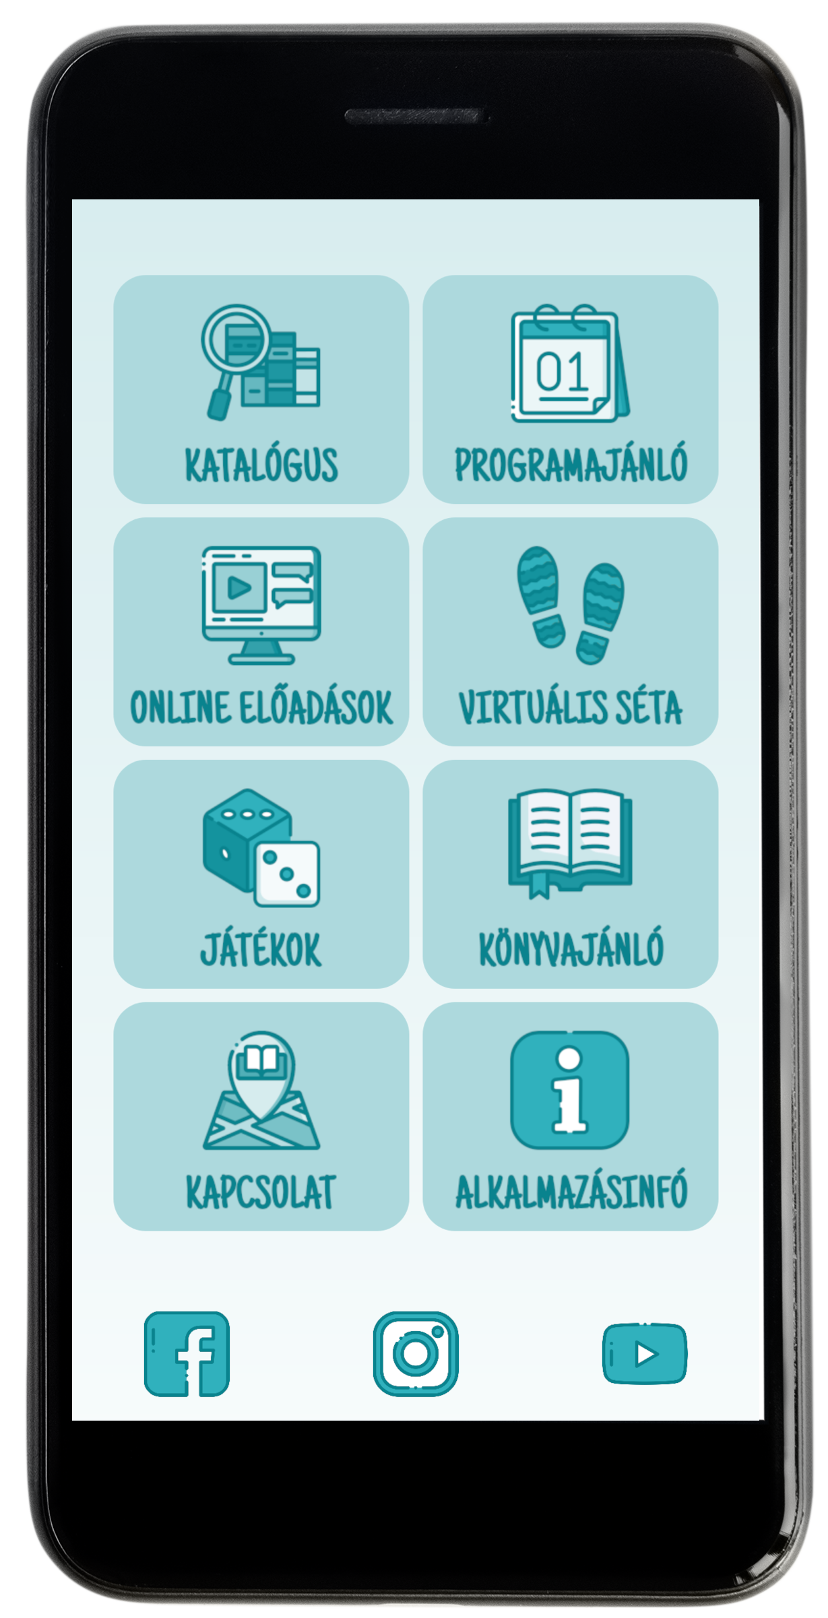
APPropó fejlődés
A Bács-Kiskun Megyei
Katona József Könyvtár mobilapplikációja
NETWORKSHOP 2022. április 20.

Slide 2
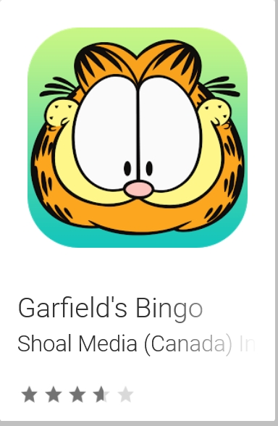

Slide 3
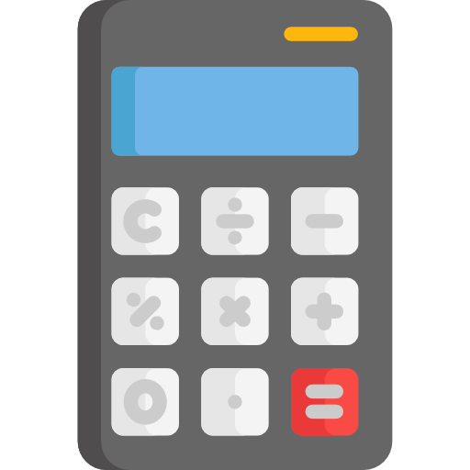
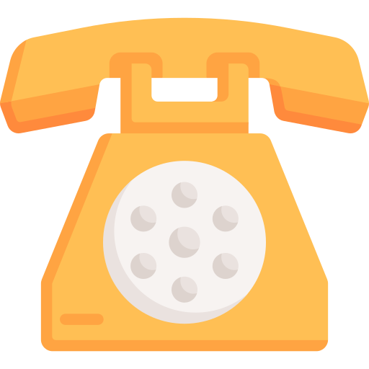
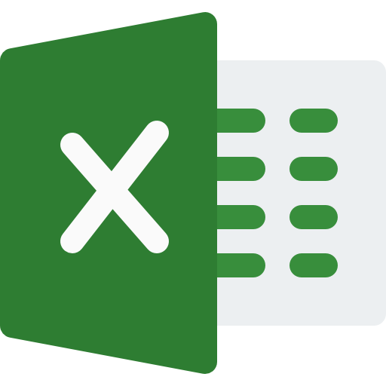
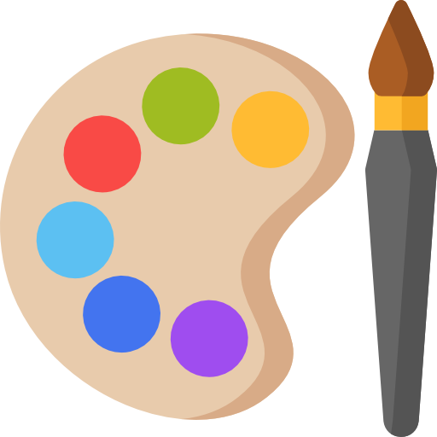
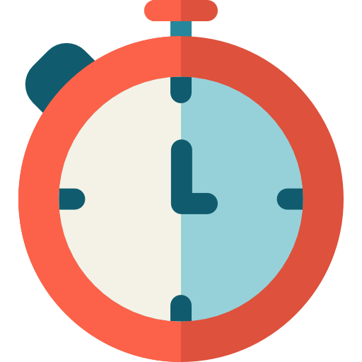

Slide 5
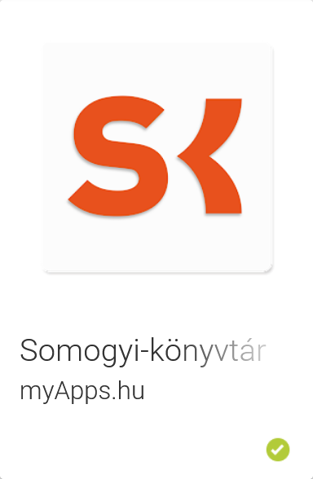
Hódmező-
vásárhely
Szeged
Székesfehérvár
Tatabánya
Kecskemét
Fejlesztő:

Slide 6
Előkészületi szakasz
a megfelelő app builder/creator kiválasztása

Slide 7
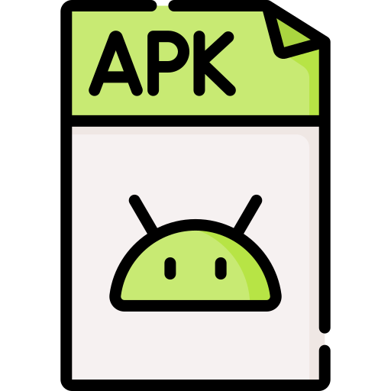
Előkészületi szakasz
a megfelelő app builder/creator kiválasztása
költség-
hatékonyság
adott honlapnak
az applikáción
belüli megnyitására szolgáló komponens
letölthető APK
(Android Package Kit)
dokumentáció

Slide 8
tesztelés mobilon
(APK segítségével)
egyszerre akár 10 projekt
dokumentáció +
videós tutoriálok

Slide 9
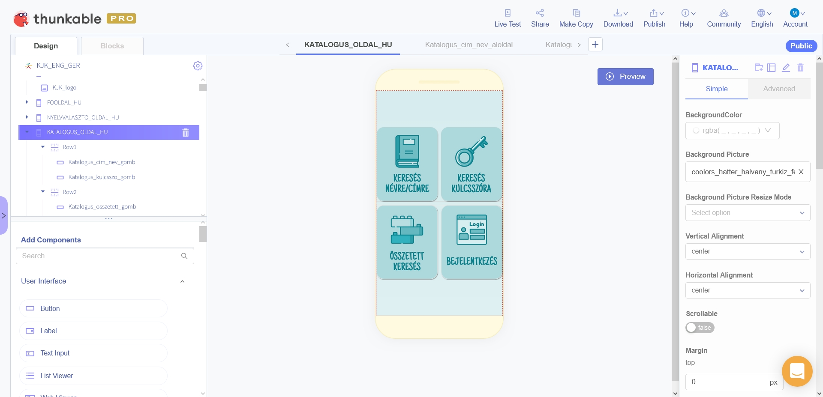
Thunkable – Design

Slide 10
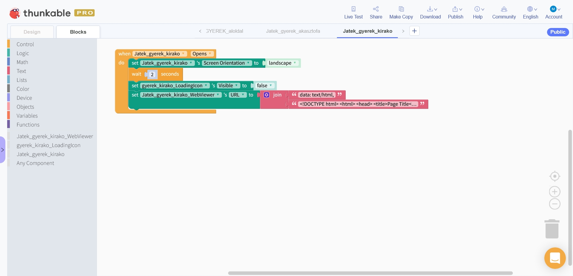
Thunkable – Blocks

Slide 11
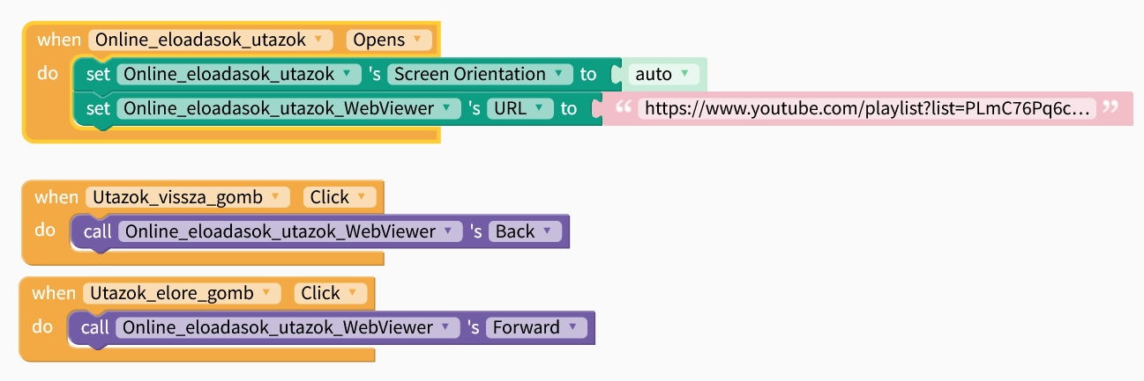
Thunkable – Blocks

Slide 12
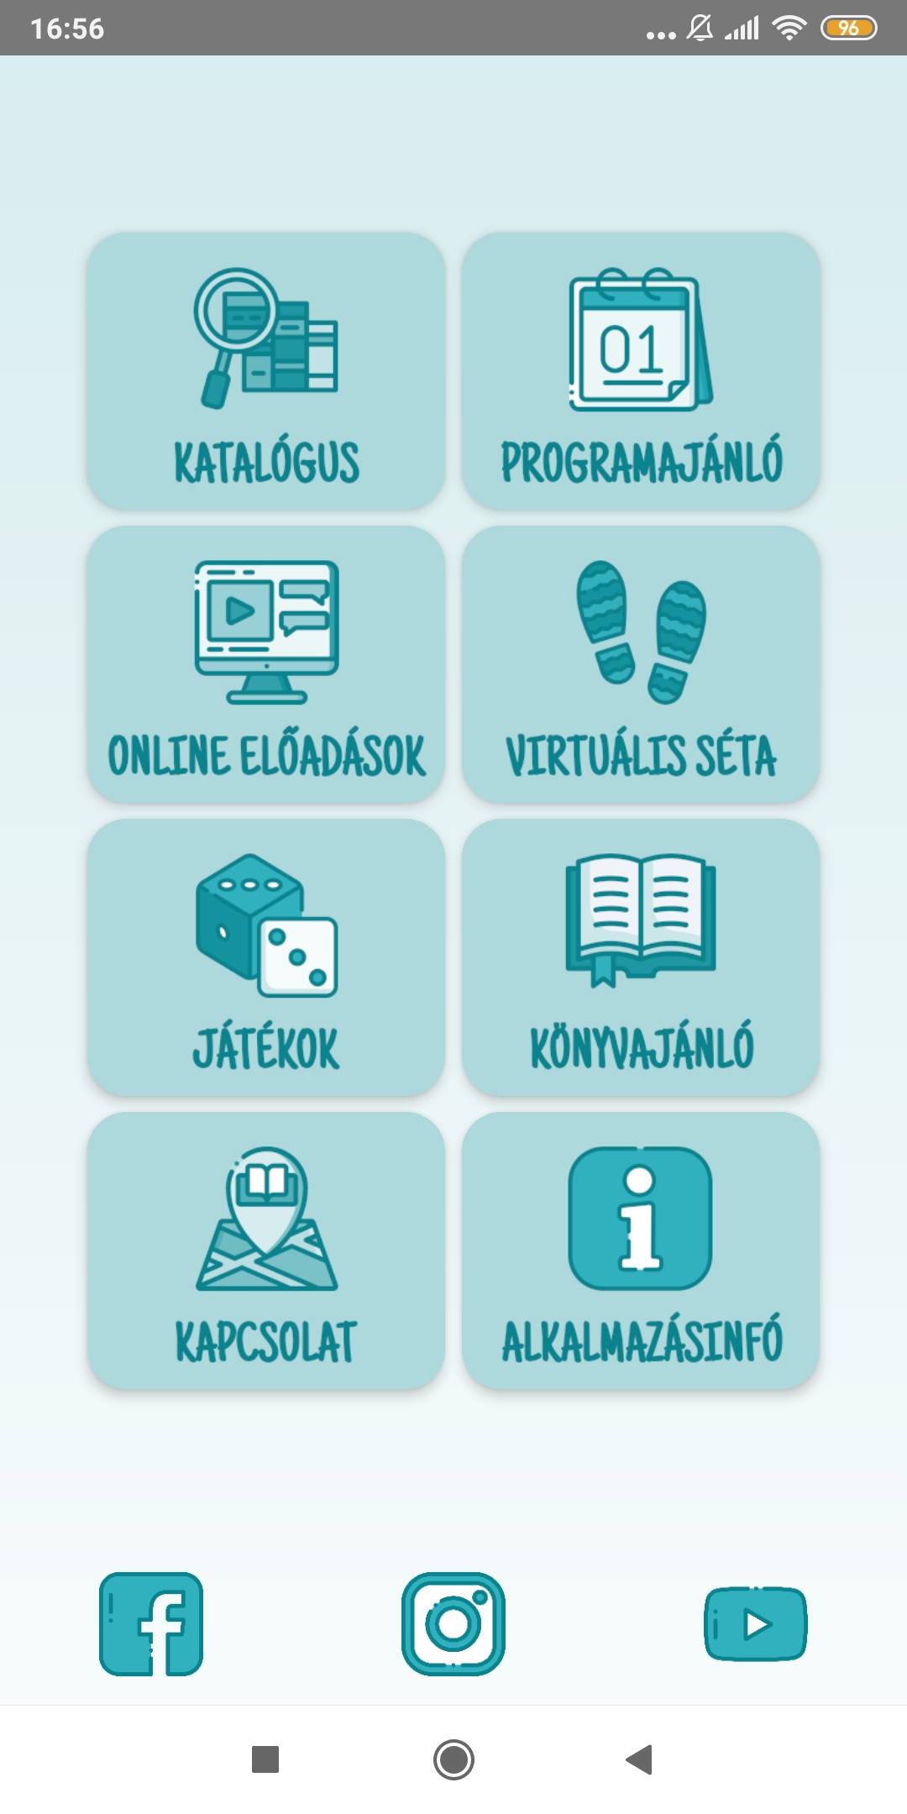
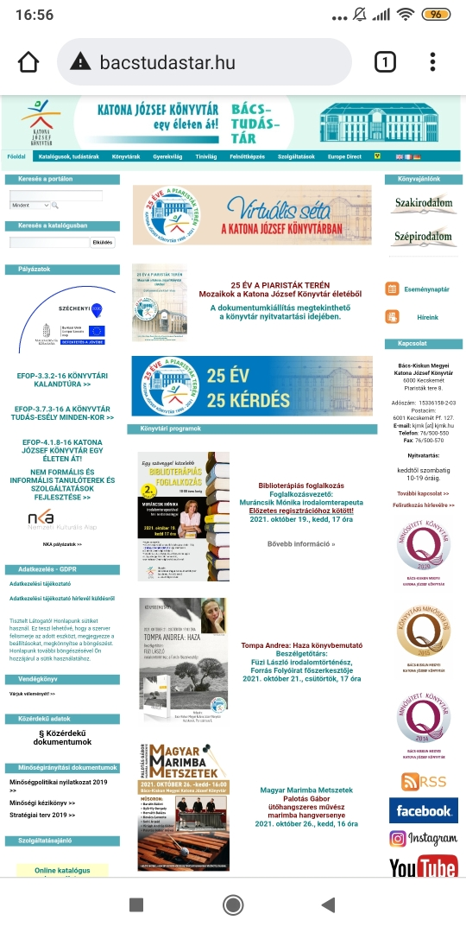
Applikáció VS honlap

Slide 13
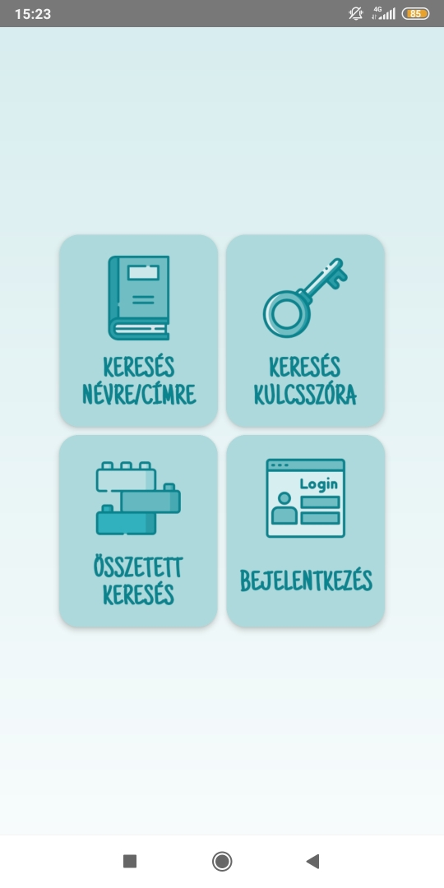
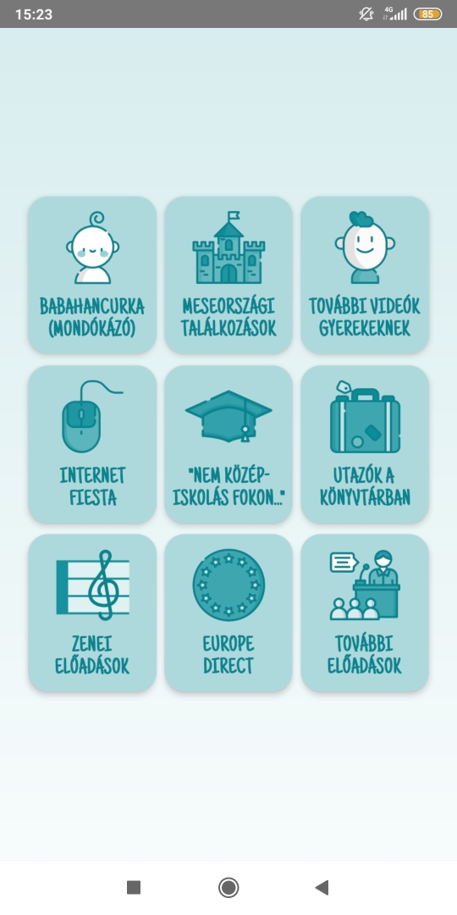
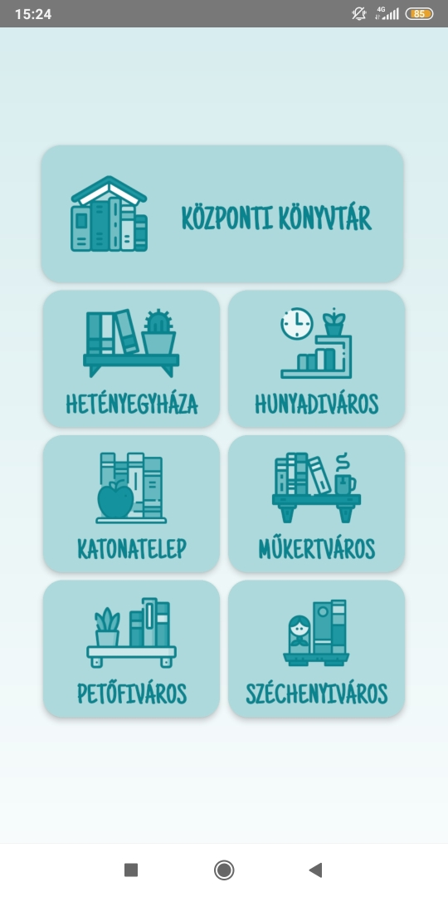
Megjelenés – egységesség

Slide 14
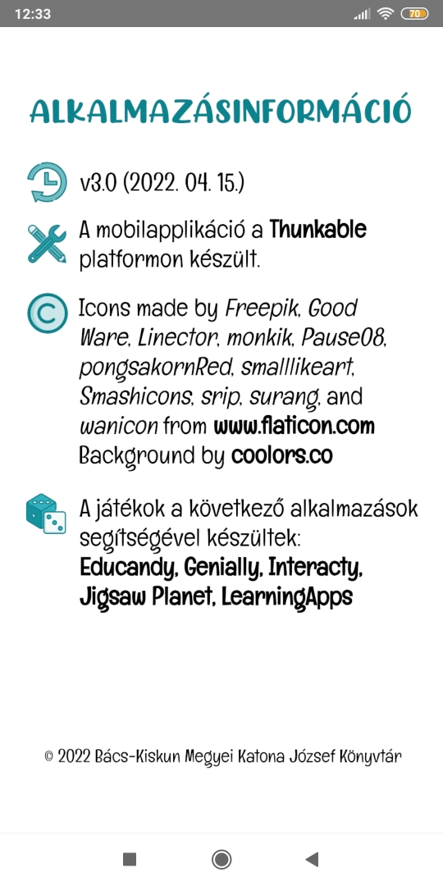
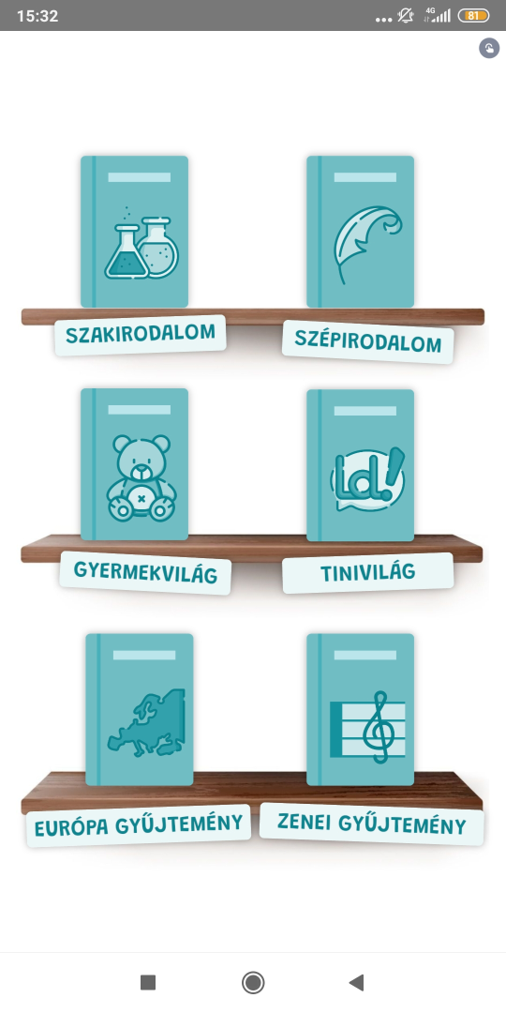
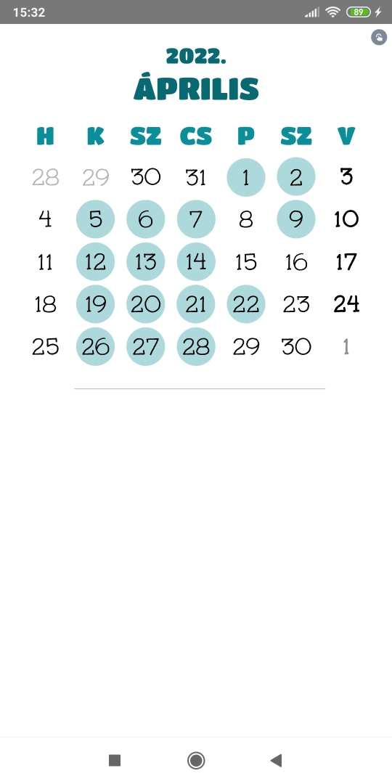
Megjelenés – egységesség

Slide 15
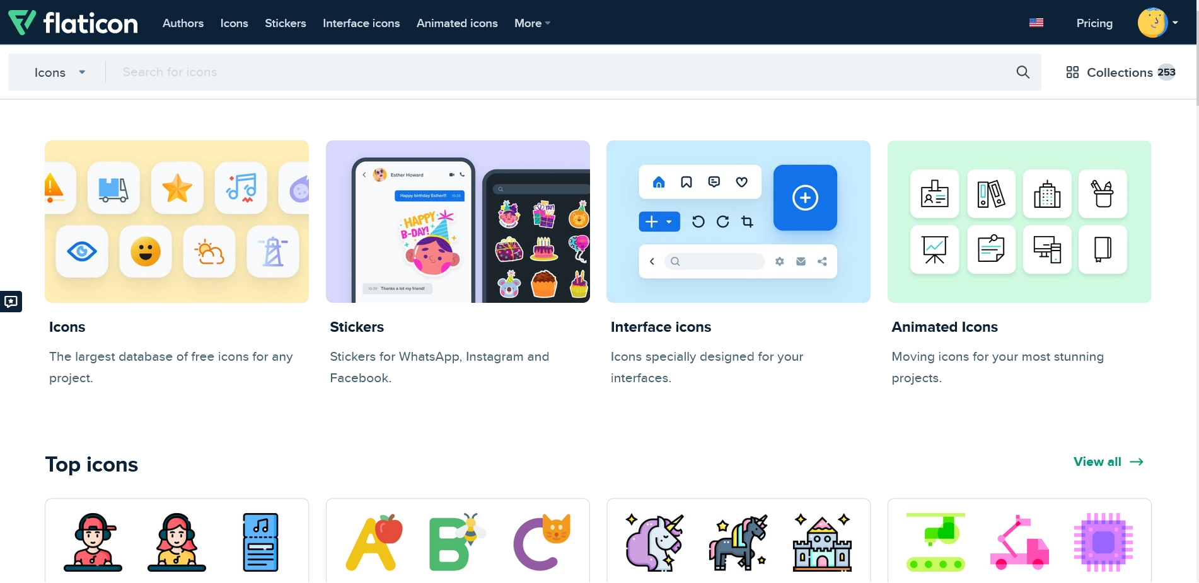
Megjelenés – ikonok

Slide 16
Megjelenés – ikonok

Slide 17
Megjelenés – ikonok

Slide 18
Megjelenés – ikonok

Slide 19
Megjelenés – ikonok

Slide 20
Megjelenés – gombok

Slide 21
Web Viewer
weboldal megnyitása (URL):
interaktív tartalom megnyitása (HTML-be ágyazott <iframe>):

Slide 22
Web Viewer

Slide 23
Genially

Slide 24
Genially

Slide 25
Játékok készítéséhez használt webes alkalmazások
Educandy
Interacty
Jigsaw Planet
LearningApps

Slide 26
Google Play
AAB
(Android App Bundle)
Google Play Developer Account
türelem

Slide 27
Google Play Console – Statisztikák

Slide 28
Jövőbeli tervek
felhasználó-szerzés
rendszeres
frissítés
monitorozás
angol + német
felület

Slide 29
Angol + német felület

Slide 30
Köszönöm
a
figyelmet!

